Slide 1
Seachtain na Scoileanna Caitliceacha 2021 Scoileanna Caitliceacha: Pobail an Chreidimh agus an Teacht Aniar
An Chéadaoin
Grá agus an Dlúthpháirtíocht Idirghlúine

Slide 2

Tá trí nithe ann atá buan más ea
CREIDEAMH DÓCHAS GRÁ
ach is é an
GRÁ
an ceann is mó acusan
1 Corantaigh 13:13

Slide 3
Foghlaimeoidh na daltaí maidir le tábhacht an ghrá agus na dlúthpháirtíochta idirghlúine i measc phobal Críostaí an chreidimh is an teacht aniar
Intinn Fhoghlama

Slide 4

Critéir Ratha:
Beidh ar chumas na ndaltaí na frásaí ‘dlúthpháirtíocht idirghlúine’ agus ‘rath’ a mhíniú, agus samplaí díobh a thabhairt. Beidh ar chumas na ndaltaí anailís a dhéanamh ar staitisticí éagsúla a dhéanann cur síos ar chleachtadh an reiligiúin i measc na nglún éagsúil, agus fáthanna a lua le difríochtaí ar bith. Beidh ar chumas na ndaltaí machnamh a dhéanamh an bhfuil an grá é léiriú acu i leith na seanóirí agus i leith na ndaoine atá níos sine ná iad féin.

Slide 5
EOCHAIRFHOCAIL
Dlúthpháirtíocht Idirghlúine
Eiseamláirí
Muinín
Tacaíocht
Meas
Seantuismitheoirí
Tuismitheoirí
Buanna
Comhlántacht
Grá
Teaghlach
Foghlaim
Creideamh
Cairdeas

Slide 6
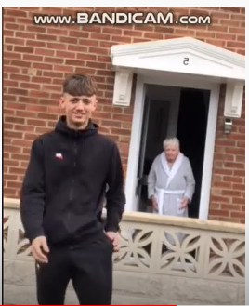
Mhúin Lewis Leigh ón mBreatain Bheag rince TikTok dá sheanmháthair Nan, tar éis dó earraí grósaera a thabhairt chuici i rith na dianghlasála Covid-19. Scaip an físeán go rábach. Breathnaigh air (30 soic.) agus freagair na ceisteanna a leanann ar an gcéad sleamhnán eile.
https://www.youtube.com/watch?v=aA7HNHjGNnA

Slide 7
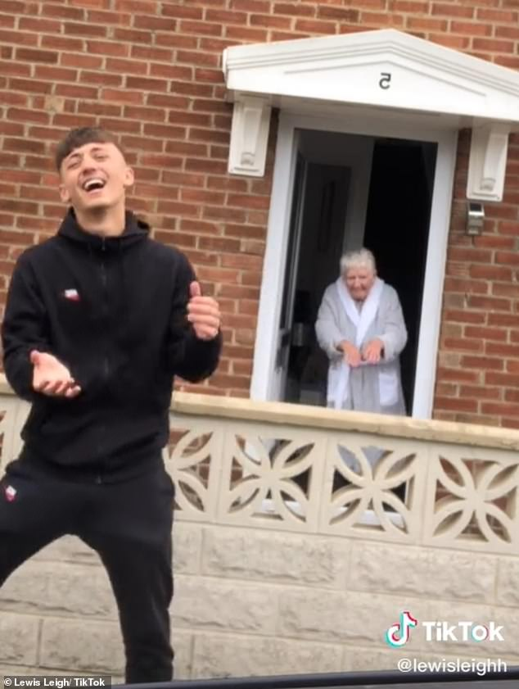
Conas a thugann an físeán le fios dúinn go bhfuil gaol iontach ag Leigh agus Nan lena chéile?
Bíonn lámh san aer ag tús an rince seo de ghnáth. Cén fáth go ndearna Leigh leasú ar an rince an dóigh leat?
Cén fáth go bhfuil an físeán seo éagsúil ó fhormhór na TikTok?
Pléigh an téarma ‘dlúthpháirtíocht idirghlúine’. An bhfuil sé le sonrú anseo? Conas san?
Léigh an véarsa ón mBíobla ar an gcéad leathanach eile. An bhfuil sé ábhartha don fhíseán seo?

Slide 8
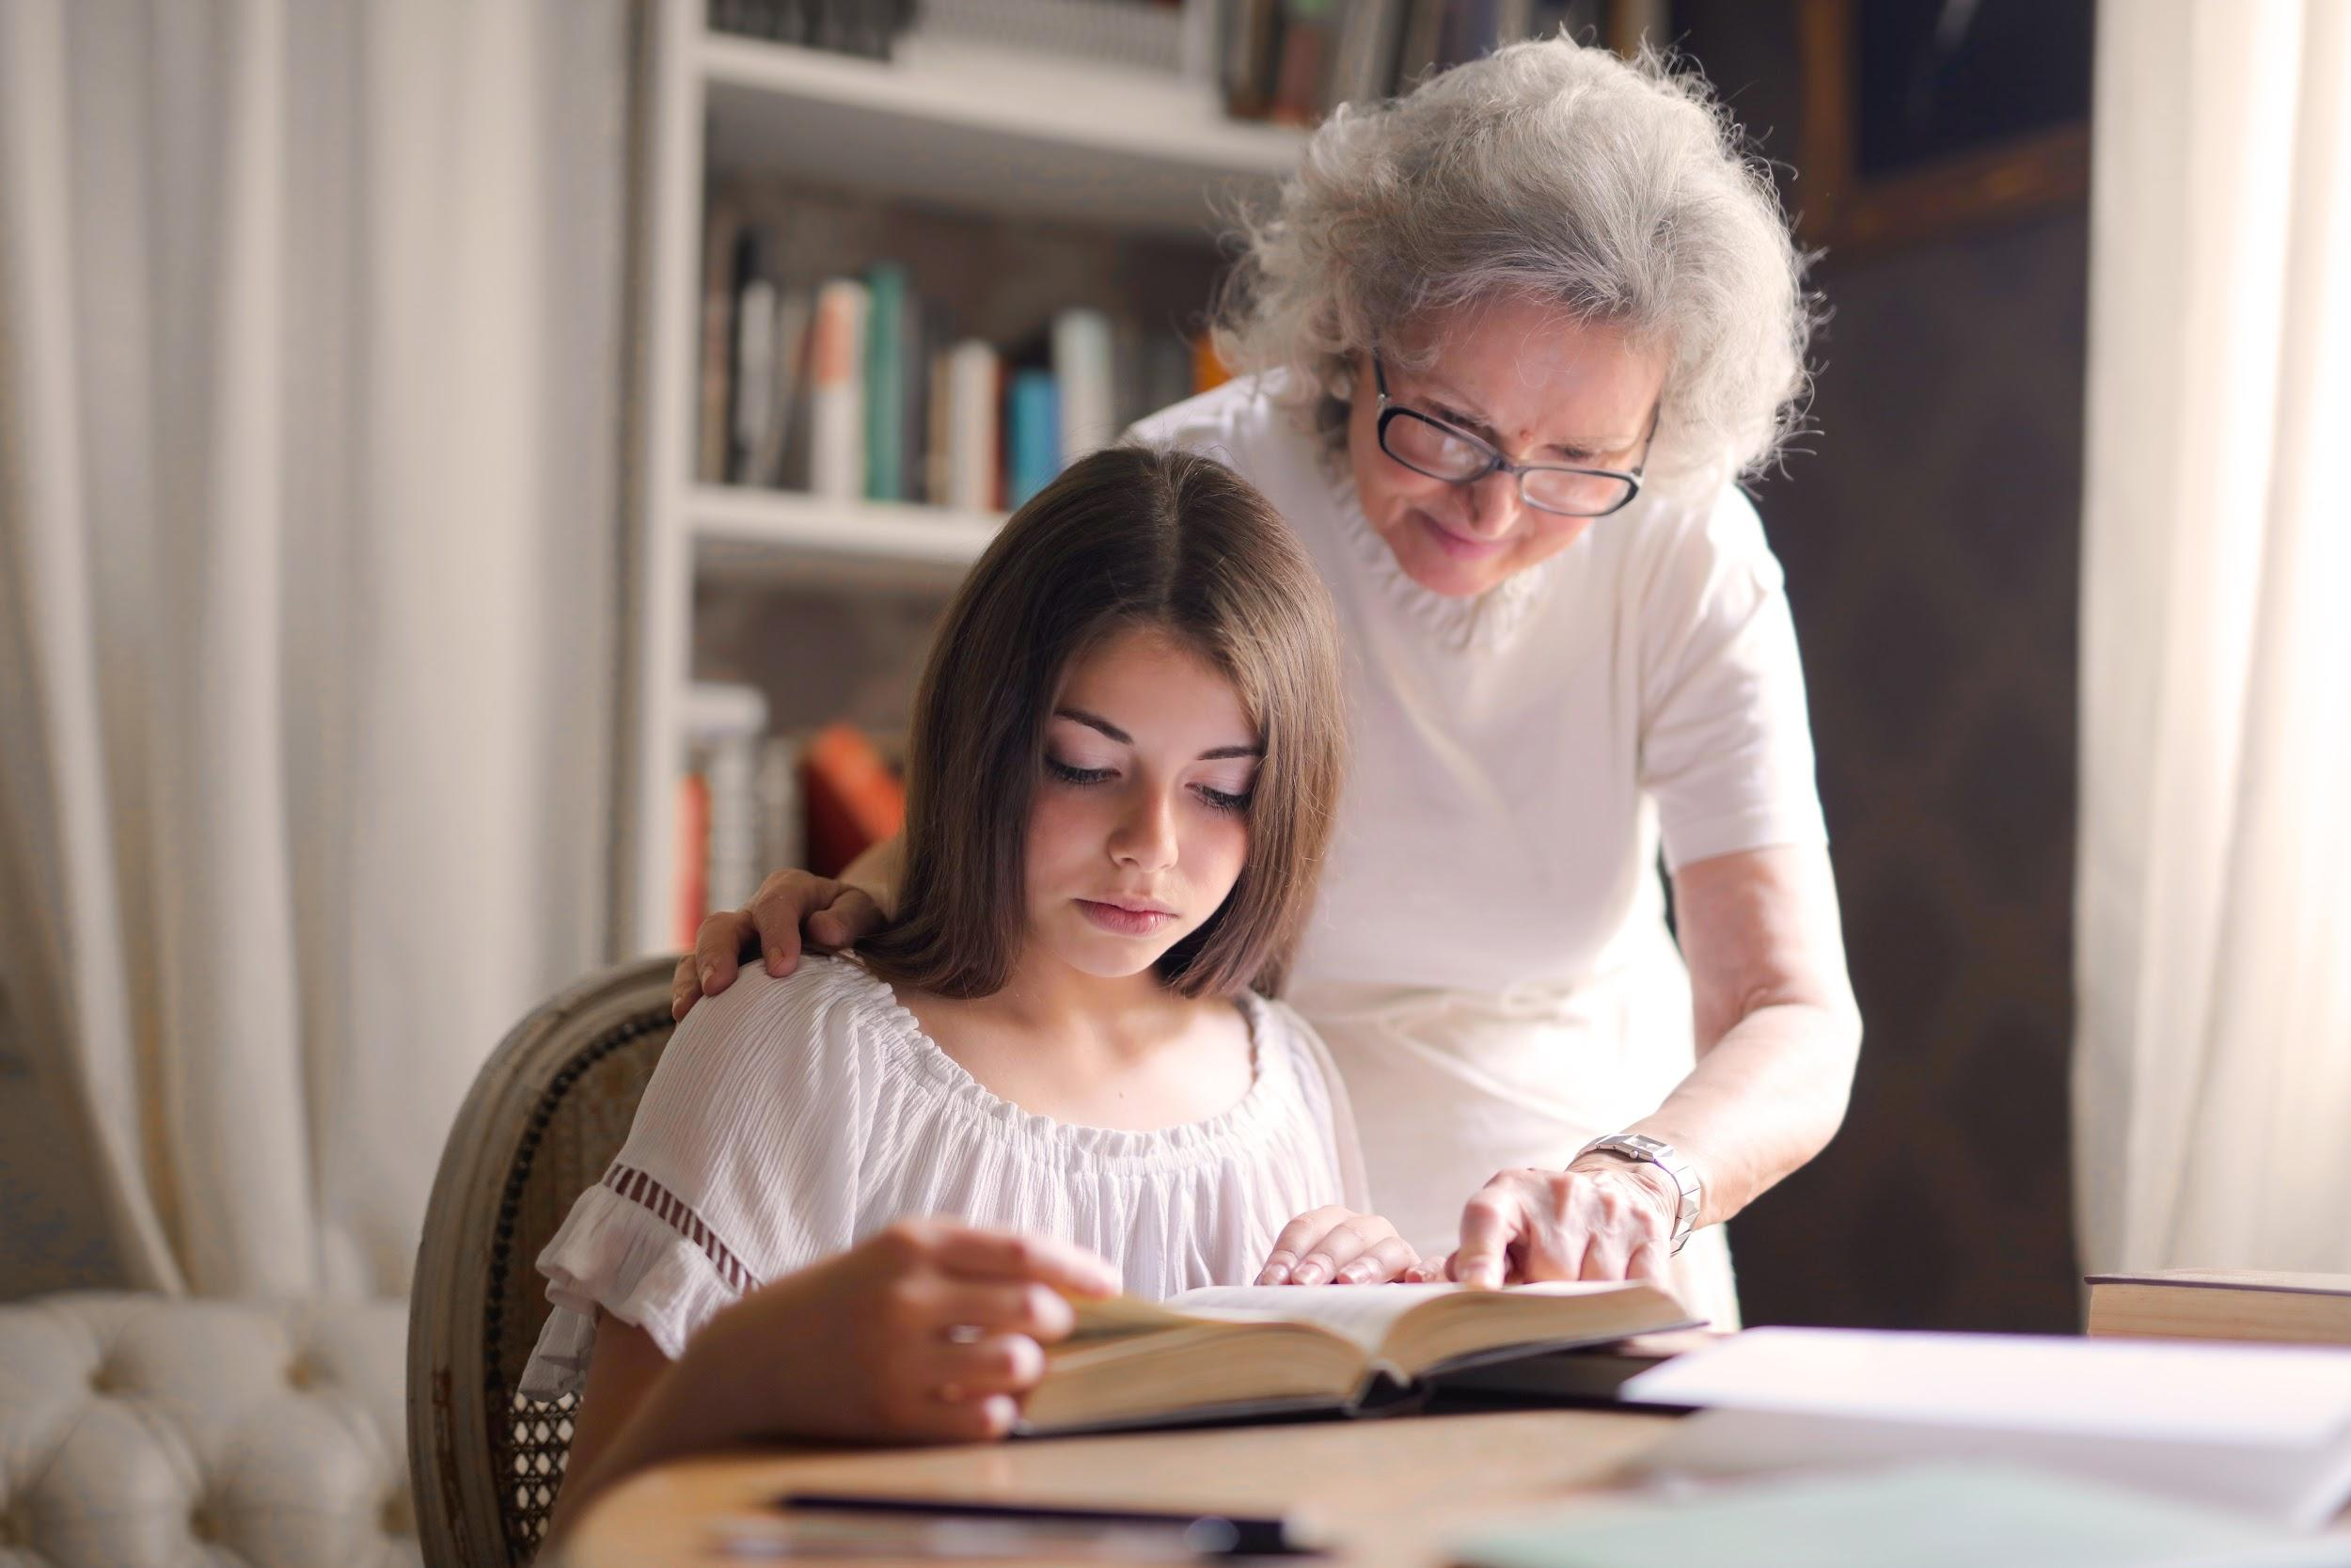
Seanfhocal 20:29: A neart féin glóir na n-ógánach; ach an ceann liath maise na seanóirí.

Slide 9
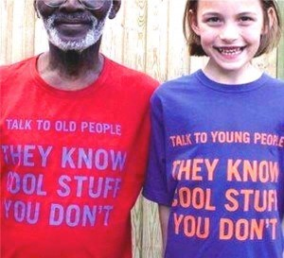
Cad iad na rudaí is fearr faoi bheith mar dhéagóir?
Cad iad na rudaí is fearr faoi bheith mar sheanóir?
Cad is brí leis an bhfocal ‘rath’?
Roghnaigh cúpla rud ó na liostaí thuas a chabhródh le rath a chur ar dhaoine.
Cad iad na rudaí cúláilte a bheadh ar eolas ag glúin amháin seachas ag aon ghlúin eile?
Is féidir an ghníomhaíocht seo a reáchtáil le grúpaí beaga má bhíonn an deis ann.

Slide 10

Bhuaigh Coláiste Calasanctius ón Órán Mór sa Ghaillimh an duais chré-umha as an tionscadal ‘Our Living Scenes’ i gcomórtas na dlúthpháirtíochta idirghlúine DCU sa bhliain 2019. Buaileann daltaí na hidirbhliana le seanóirí an phobail gach Déardaoin, agus glacann siad páirt in imeachtaí lena chéile. Breathnaigh ar an bhfíseán gearr seo (1:24 nóim.)
: https://youtu.be/CEEv2cInpk8

Slide 11
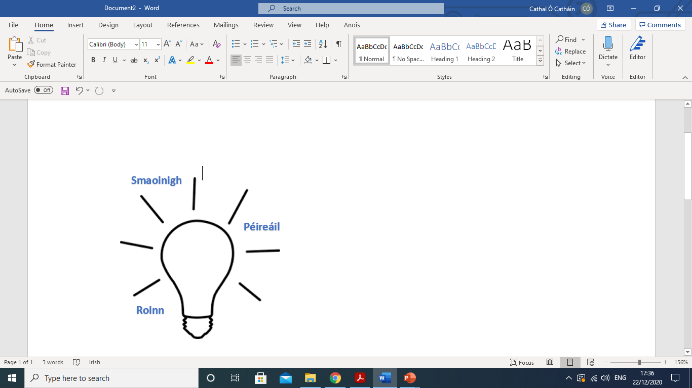
Smaoinigh, Péireáil, Roinn:
Smaoinigh: Déan machnamh ar rud suntasach a thug tú faoi deara san fhíseán.
Péireáil: Pioc duine eile leis an léargas sin a roinnt leo. Mínigh an fáth le do rogha. Lig don duine eile an rud céanna a dhéanamh.
Roinn: Roghnaigh péire eile agus roinn an léargas leosan. Déan plé ag an deireadh mar rang iomlán.

Slide 12
Mura mbíonn deis ann an ‘Smaoinigh/Péireáil/Roinn’ a dhéanamh, is féidir leis na daltaí indibhidiúla na ceisteanna seo a fhreagairt, agus plé a dhéanamh leis an rang mar ghrúpa ina dhiaidh sin.
Déan liosta de na scileanna a roinn na seanóirí leis na daoine óga.
Déan liosta de na scileanna a roinn na daoine óga leis na seanóirí.
Cén tionchar a bheadh ag obair na hidirbhliana ar shaol na seanóirí an dóigh leat? Ar mheon na n-óg?
Conas mar a léiríonn an físeán an dlúthpháirtíocht idirghlúine agus an rath?

Slide 13

Tráth Uimhearthachta: Seo iad na staitisticí don chleachtadh reiligiúnach ó dhaonáireamh 2016.
Sa bhliain 2016 d’ardaigh céatadán na gCaitliceach Rómhánach de réir a chéile ó 75.5 % daoine faoi bhun 1bl. go 83.5 % den aoisghrúpa 11 bl. Thit an líon ansin leis an dul in aois go dtí an leibhéal is ísle ag 60.5 % den aoisghrúpa 27 bl., agus chuaigh sé in airde go rialta go dtí an bhuaic ag 91.9 % na ndaoine 82 bl. d’aois.
Is féidir a mhalairt de phatrún a thabhairt faoi deara ó thaobh na ndaoine a deir nach bhfuil creideamh ar bith acu. Baineann
céatadán íseal 4.5 % le daoine 12bl. Éiríonn na figiúirí go buaic 18.5% de dhaoine 26bl., agus titeann de réir mar a théann an daonra in aois.

Slide 14
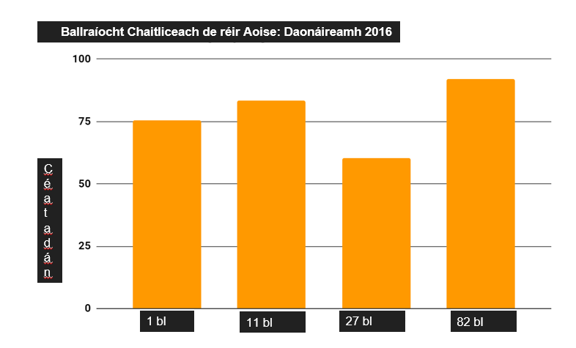

Slide 15
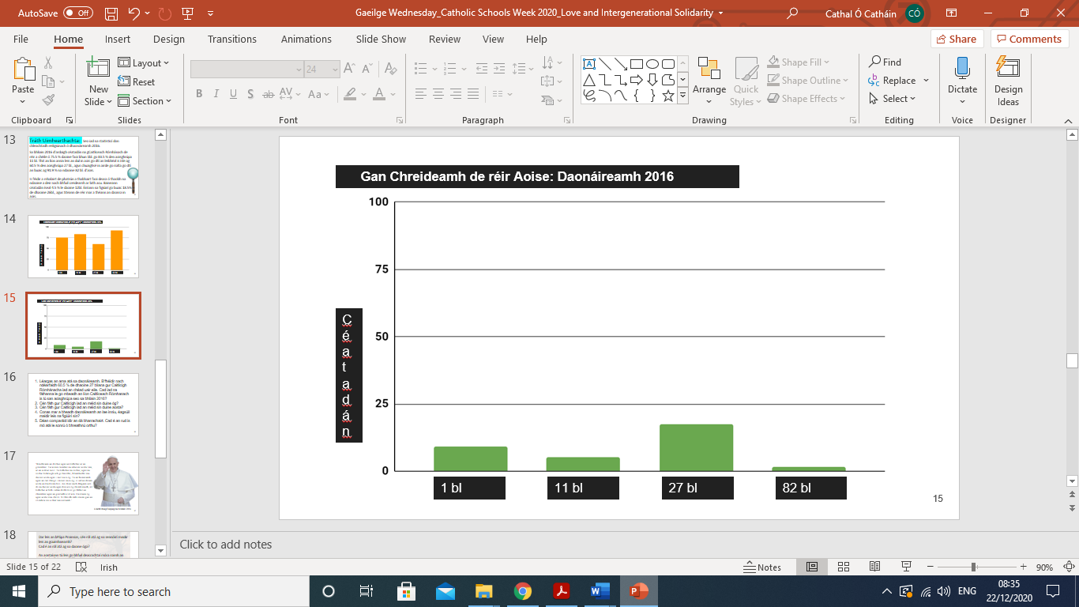

Slide 16
Léargas an ama atá sa daonáireamh. B’fhéidir nach ndéarfaidh 60.5 % de dhaoine 27 bliana gur Caitlicigh Rómhánacha iad an chéad uair eile. Cad iad na fáthanna le go mbeadh an líon Caitliceach Rómhánach is lú san aoisghrúpa seo sa bhliain 2016?
Cén fáth gur Caitlicigh iad an méid sin duine óg?
Cén fáth gur Caitlicigh iad an méid sin duine aosta?
Conas mar a bheadh daonáireamh an lae inniu éagsúil maidir leis na figiúirí sin?
Déan comparáid idir an dá bharrachairt. Cad é an rud is mó atá le sonrú ó bhreathnú orthu?

Slide 17
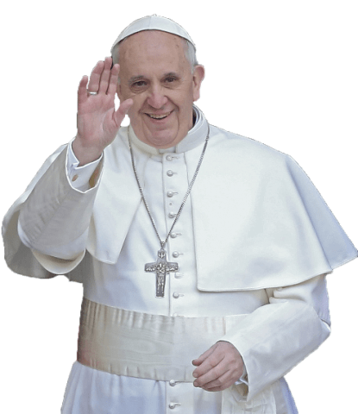
‘Braitheann an dóchas agus an todhchaí ar an gcuimhne. Tacaíonn cuimhní na ndaoine aosta linn ar an aistear saoil. Tá todhchaí na sochaí, agus na sochaí Iodálaigh ach go háirithe, fréamhaithe sna daoine aosta agus i saol na n-óg. Tá an fuinneamh agus an cur chuige i measc na n-óg; is iad an dream aosta an traidisiún beo. An chine nach dtugann aire do na daoine aosta agus don aos óg chomh maith, níl todhchaí ar bith i ndán dóibh toisc go bhfuil an chuimhne agus an gealladh á lot acu. Cuireann óg agus aosta lena chéile. Ní bheidh rath orainn gan an chóimheá sin a chur san áireamh.’
Léacht chuig Easpaig na hIodáile 2013

Slide 18
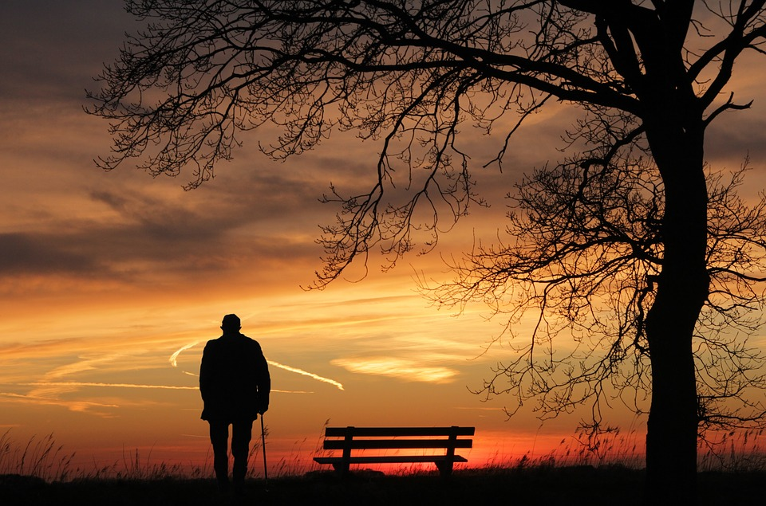
Dar leis an bPápa Proinsias, cén ról atá ag na seanóirí maidir leis an gcuimhneamh?
Cad é an ról atá ag na daoine óga?
An aontaíonn tú leis go bhfuil deacrachtaí móra roimh an tsochaí a dhéanann faillí ar óg is aosta?
Cén dream a ndéantar an fhaillí is mó iontu, óg nó aosta?
Conas mar a léireodh tusa go pearsanta, nó sibhse mar ghrúpa, an chomhbhá agus an aire i leith na seanóirí?

Slide 19

Obair Fhairsingithe: Déan taighde maidir le hobair ‘Alone’. Bíonn siad go mór ag brath ar obair dheonach.

Slide 20
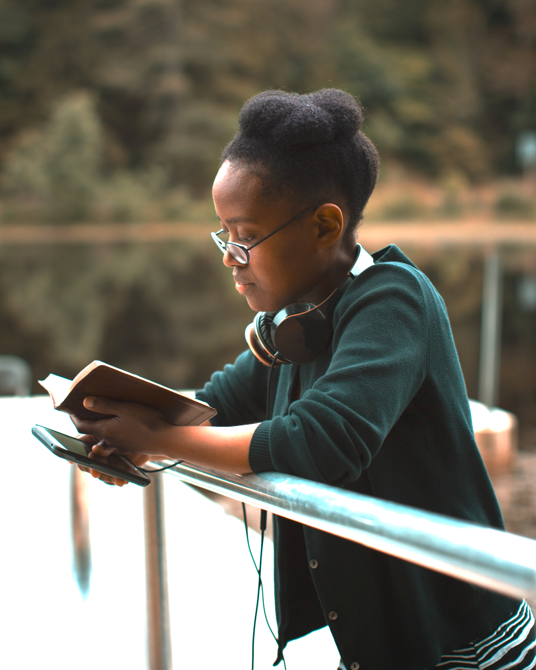
Urnaí Dhúshlánach:
Más duine lán den chreideamh tusa, déan an phaidir ar an gcéad leathanach eile a chur de ghlanmheabhair agus abair ar son an tseanóra mhuirnigh é. Cuir ainm an duine isteach san áit oiriúnach sa phaidir.

Slide 21
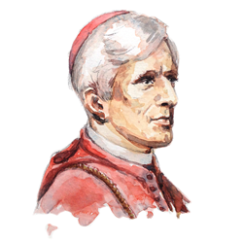
Go dtabharfaidh Dia tacaíocht dúinn ar feadh an lae, go dtiteann clapsholas agus go dtagann an oíche, go dtí go mbíonn an saol broidiúil ina thost, go mbíonn fiabhras na beatha thart, go mbíonn ár gcuid saothar comhlíonta againn. Ansin, deonaigh go gcuirfidh ár nDia trócaireach, áit naofa shíochánta ar a dheasláimh ar fáil dúinn agus leaba i measc na naomh.
John Henry Newman Naofa

Slide 22
Sonraí an Údair:
Súil Sprice Oráiste: https://www.nextpng.com/en/transparent-png-nimbf/download
Labhair le seanóiri/ógánaigh: https://scpeanutgallery.files.wordpress.com/2015/06/old-people-and-young-people-300x273.jpg
Seanbhean/déagóir le Andrea Piacquadio ó Pexels: https://www.pexels.com/search/grandparents%20and%20grandchildren/
Íocón Smaoinigh Péireáil Roinn: https://lookoutforlearning.wordpress.com/tag/think-pair-share/
Íomha na gloine méadaithe: https://pixabay.com/vectors/glass-magnifier-loupe-magnify-159521/
Íomhá an Phápa Proinsias: https://www.stickpng.com/img/download/584abb151da7ae6ee4705dcf
Lógó Alone: alone.ie
Íomhá John Henry Newman: https://www.limerickdiocese.org/news/john-henry-newman-the-greatest-catholic-theologian-since-aquinas/
Cailín ag an ráille le Emmanuel Phaeton ar Unsplash

